Slide 1

ტრანსნაციონალური კორპორაციები
ილია არქანია
ზუკა კერესელიძე

Slide 2
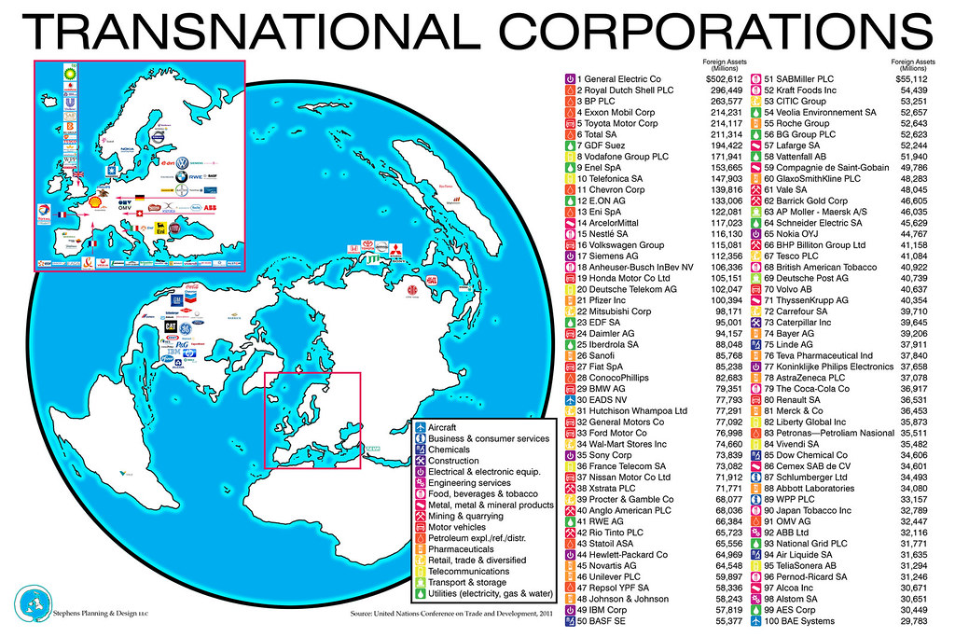
რა არის ტრანსნაციონალური კორპორაცია?
ტნკ - დიდი კომპანია, რომელიც ფუნქციონირებს რამდენიმე ქვეყანაში
გლობალური ხედვა
რესურსების ტრანსფერი
საერთაშორისო სამუშაო ძალა

Slide 3
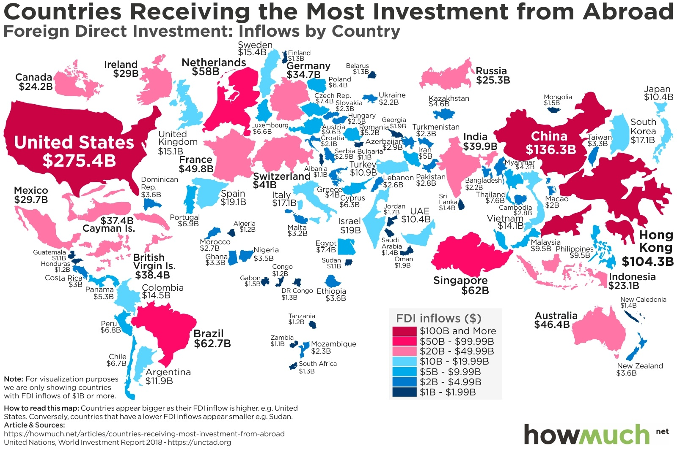
ტნკს დადებითი მხარეები
პირდაპირი უცხოური ინვესტიცია
საქართველოს მაგალითი

Slide 4


პროდუქციის გაიაფება
ერების დაახლოება და ინოვაციების გაზიარება

Slide 5

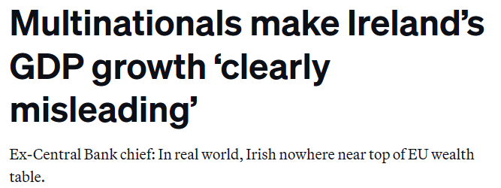
ტნკს უარყოფითი მხარეები
გადასახადებისგან თავის არიდება
“Tax Havens”

Slide 6
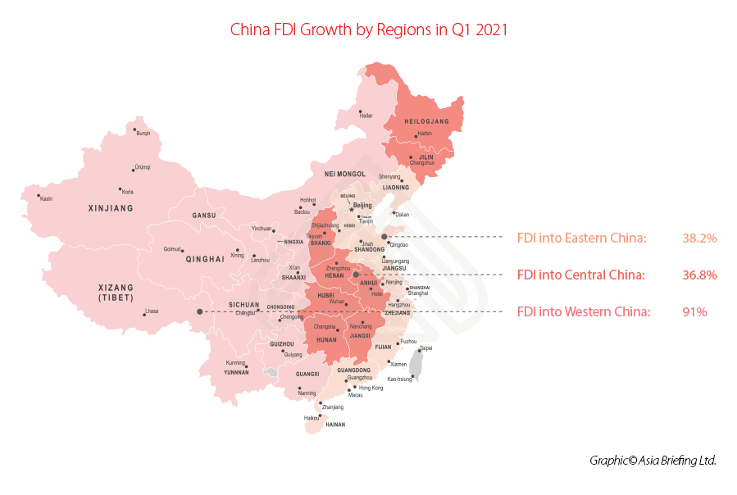
უთანასწორობა
გარემოს დაბინძურება

Slide 7

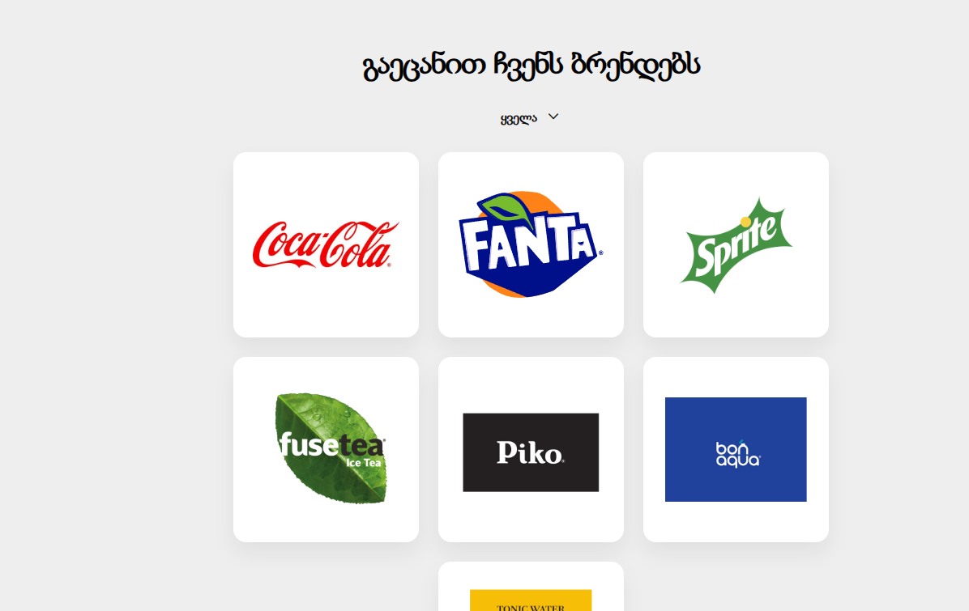
ლოკალური ბიზნესების განდევნა
მონოპოლიზაცია

Slide 8
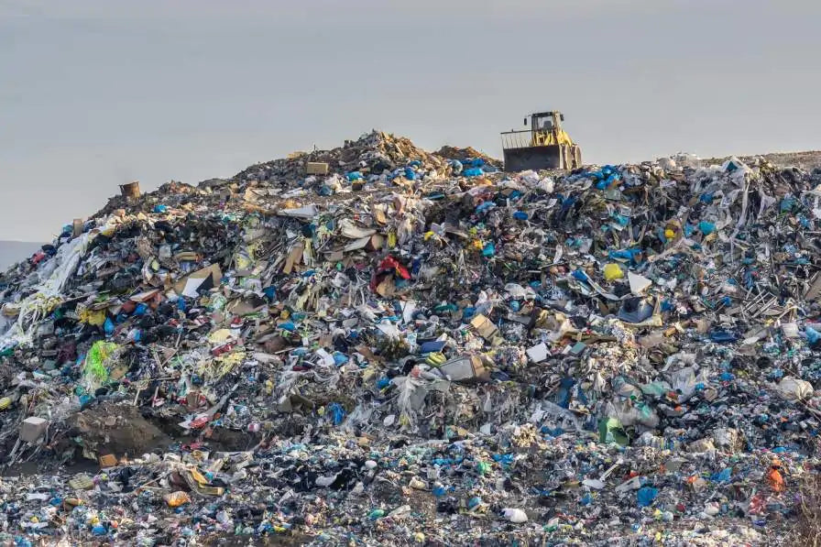

კონსუმერიზმი
გარემოს დაბინძურება

Slide 9

ტნკს დანაშაულებები არაგანვითარებულ ქვეყნებში
1977 წლის ნესტლეს ბოიკოტი

Slide 10
მადლობა ყურადღებისათვის

